Slide 1
Shamir’s secret sharing Jelena Kostić
Primena Lagranžove interpolacije u kriptografiji

Slide 2
Kriptografija
Metode očuvanja tajnosti informacija
Šifra i digitalni potpis
Algoritmi za šifrovanje
Šifrovanje
Dešifrovanje
Ključ

Slide 3
Kriptografija
Algoritmi za šifrovanje
Šifra transpozicije, Cezarova šifra, Polibijev kvadrat
Zamenska šifra (Vigenere cipher), Great Cipher
Klasične metode enkripcije
Algoritam, olovka i papir
Računari
Drugi svetski rat – Enigma
Danas - Triple DES, RSA, Blowfish, AES, ...

Slide 4

Motivacija
Kako podeliti bogatstvo između naslednika?
??
??
???
??
Notes:
Zamislite

Slide 5

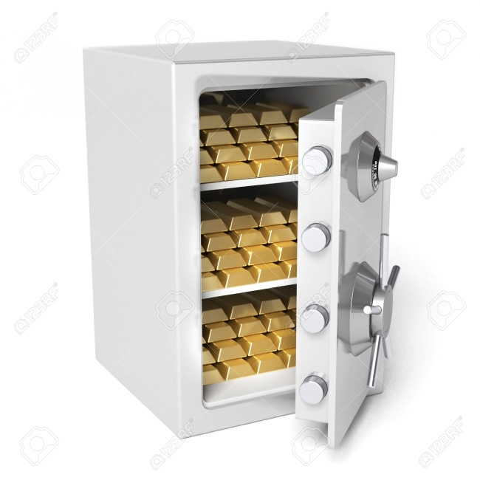
Rešenje
Svako dobija ključ
Dva ili više udružena ključa
Dobijanje šifre
K1
K2
K3

Slide 6
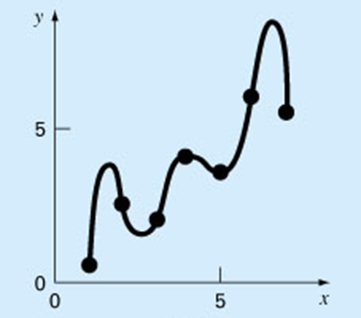
Lagranžova interpolacija
Mehanizam koji koristimo da bismo pronašli nepoznate vrednosti koje se nalaze između poznatih vrednosti.
Pomoću poznatih vrednosti
(xi , yi) pronalazimo (aproksimiramo polinomom) funkciju kojoj te vrednosti pripadaju.

Slide 7
Lagranžov polinom
Interpolacioni polinom se, od nepoznatih vrednosti, dobija pomoću sledeće formule:

Slide 8
Jedinstvenost polinoma
Želimo da interpoliramo skup od n+1 tačaka
Interpolacioni polinom n-tog stepena
Za zadate tačke (xi , yi), i = 0,1,...,n, gde je xi ≠ xj za i ≠ j, postoji jedinstveni interpolacioni polinom pn stepena najviše n, takav da važi
pn (xk) = fk, k = 0, 1, ..., n

Slide 9
Shamir’s Secret Sharing
Poznat i kao (k,n) prag šema
Algoritam u kriptografiji
Tajna se deli na n delova
Najmanje k delova, k≤n, potrebno da se rekonstruiše tajna
Zasniva se na jedinstvenosti polinoma
2 tačke definišu pravu, 3 tačke parabolu
n+1 tačka definiše krivu n-tog stepena

Slide 10
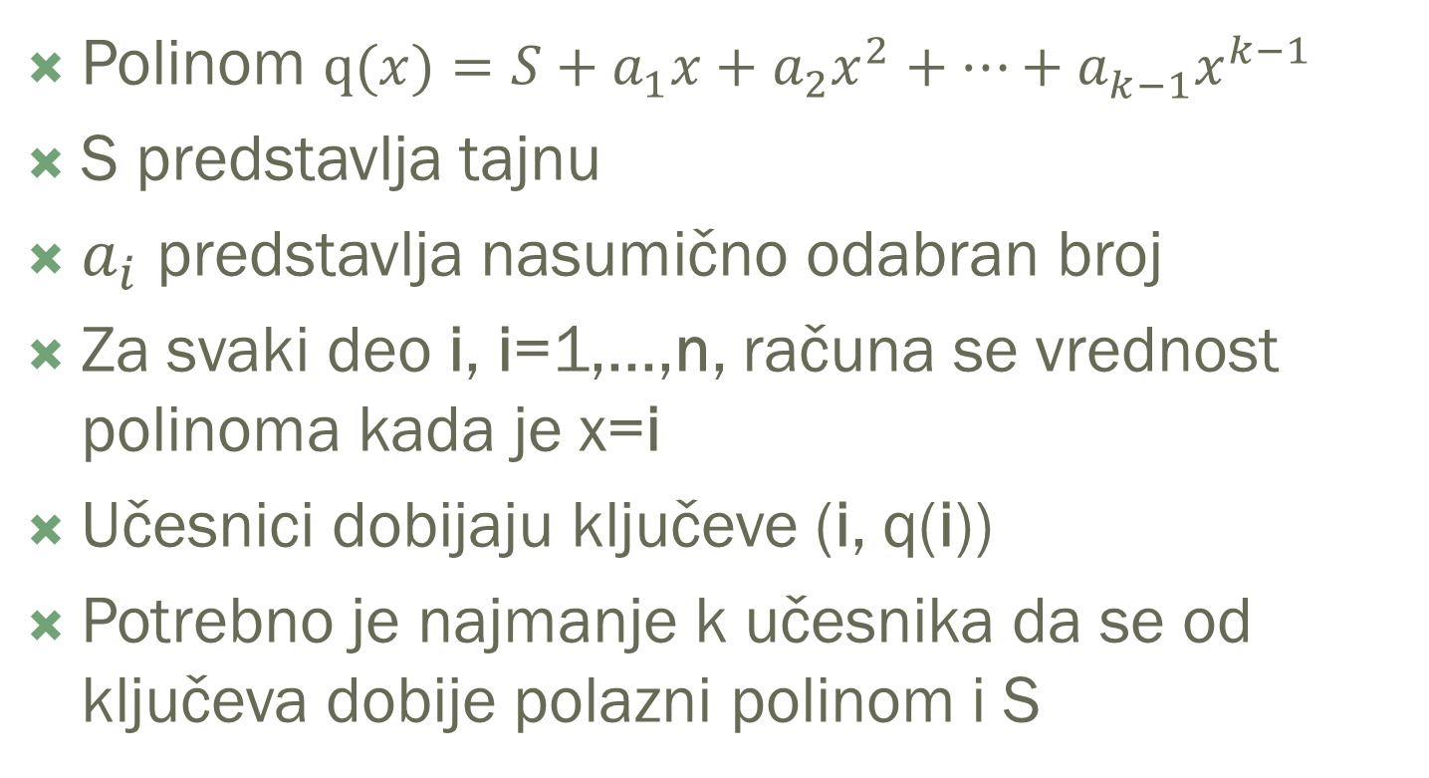
Shamir’s Secret Sharing
Polinom $q(x)=S+a_{1}^{}x+a_{2}^{}x^{2}+…+a_{k−1}^{}x^{k−1}$
S predstavlja tajnu
$a_{i}$ predstavlja nasumično odabran broj
Za svaki deo i, i=1,...,n, računa se vrednost polinoma kada je x=i
Učesnici dobijaju ključeve (i, q(i))
Potrebno je najmanje k učesnika da se od ključeva dobije polazni polinom i S

Slide 11
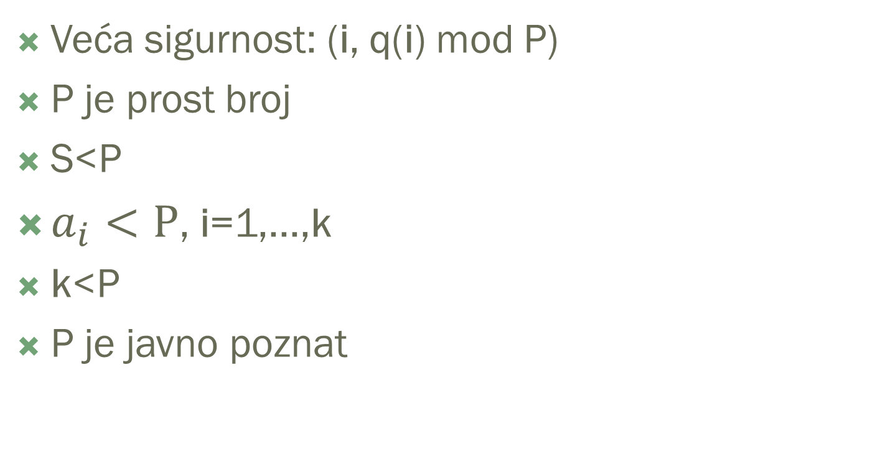
Shamir’s Secret Sharing
Veća sigurnost: (i, q(i) mod P)
P je prost broj
S<P
$a_{i}<P$, i=1,...,k
k<P
P je javno poznat

Slide 12
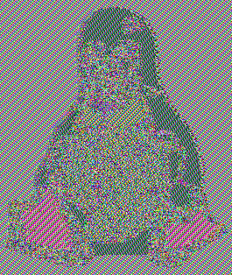

Primena (k,n) šeme u kriptografiji
Podaci su javno dostupni
Velika potreba za sigurnošću podataka
Prag šema se koristi za:
Enkripciju brojeva
Enkripciju slika
Enkripciju zvuka

Slide 13
Primena (k,n) šeme u enkripciji slika
Polazi se od originalne slike
Vrednosti piksela se dovode u opseg [0,…, 250]
P=251
Uzastopni nizovi piksela = koeficijenti
Formiramo polinom q od piksela početne slike

Slide 14
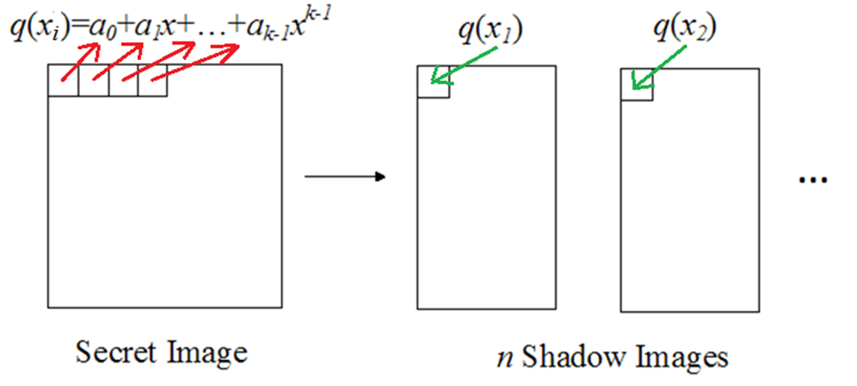
Primena (k,n) šeme u enkripciji slika
Kreiramo n ključeva
Vrednosti piksela slike-ključa: (i, q(i) mod P)

Slide 15
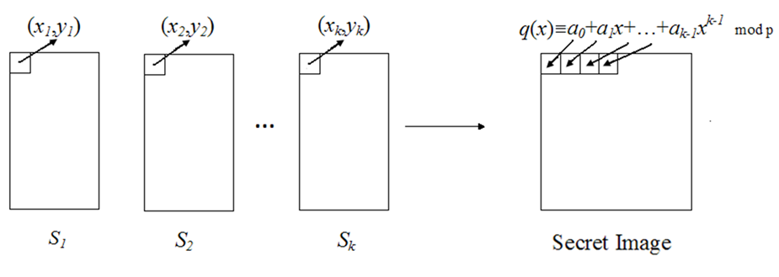
Primena (k,n) šeme u enkripciji slika
Prosec dekripcije početne slike
Proizvoljna kombinacija k ključeva
Pikseli na istoj poziciji iz svakog ključa = vrednosti funkcije koju aproksimiramo
Dobijeni koeficijenti = pikseli originalne slike

Slide 16
Kineska teorema ostatka
Za tačnu interpolaciju su nam potrebne vrednosti (i, q(i))
Koristimo (i, q(i) mod P) -> pogrešna rešenja!
Kineska teorema: Ukoliko su poznati ostaci pri deljenju jednog broja sa n međusobno prostih brojeva, može se pronaći beskonačan niz brojeva koji daju odgovarajuće ostatke i kome taj broj pripada, a za koji važi da se dva susedna člana razlikuju za proizvod datih delilaca.

Slide 17
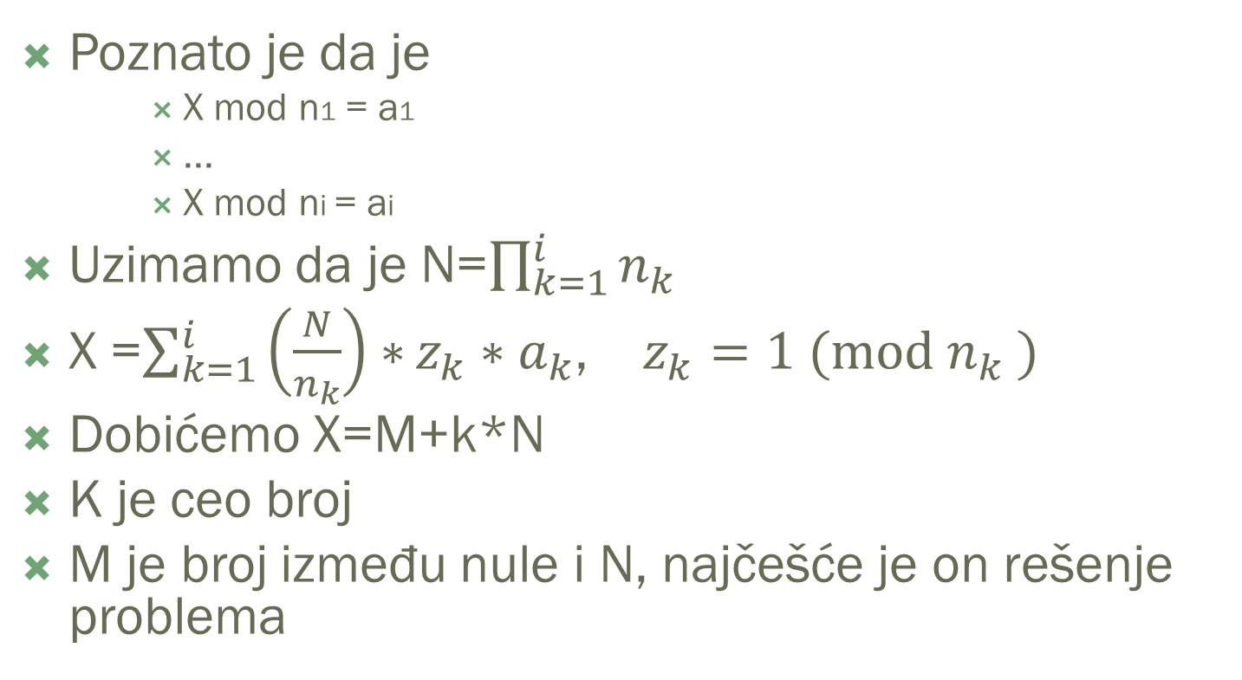
Kineska teorema ostatka - primer
Poznato je da je
X mod n1 = a1
...
X mod ni = ai
Uzimamo da je N=$\prod_{k=1}^{i}{n_{k}}$
X =$\sum_{k=1}^{i}{\left(\frac{N}{n_{k}}\right)∗}z_{k}∗a_{k}$, $z_{k}=1 (mod n_{k} )$
Dobićemo X=M+k*N
K je ceo broj
M je broj između nule i N, najčešće je on rešenje problema

Slide 18

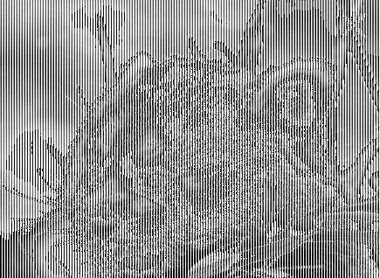
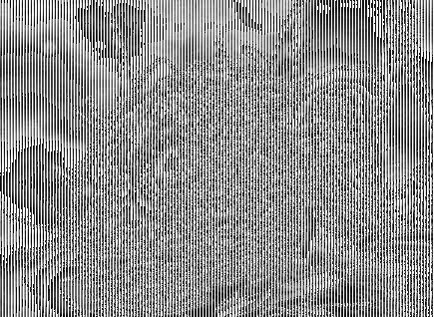
Enkripcija slike - permutacija
Permutacija radi veće sigurnosti
Smanjenje korelacije između susednih piksela
Primena pre računanja piksela slika-ključeva
Primer bez permutacije

Slide 19




Enkripcija sa permutacijom
Permutacija
Ključevi za i=1 i i=2

